Slide 1
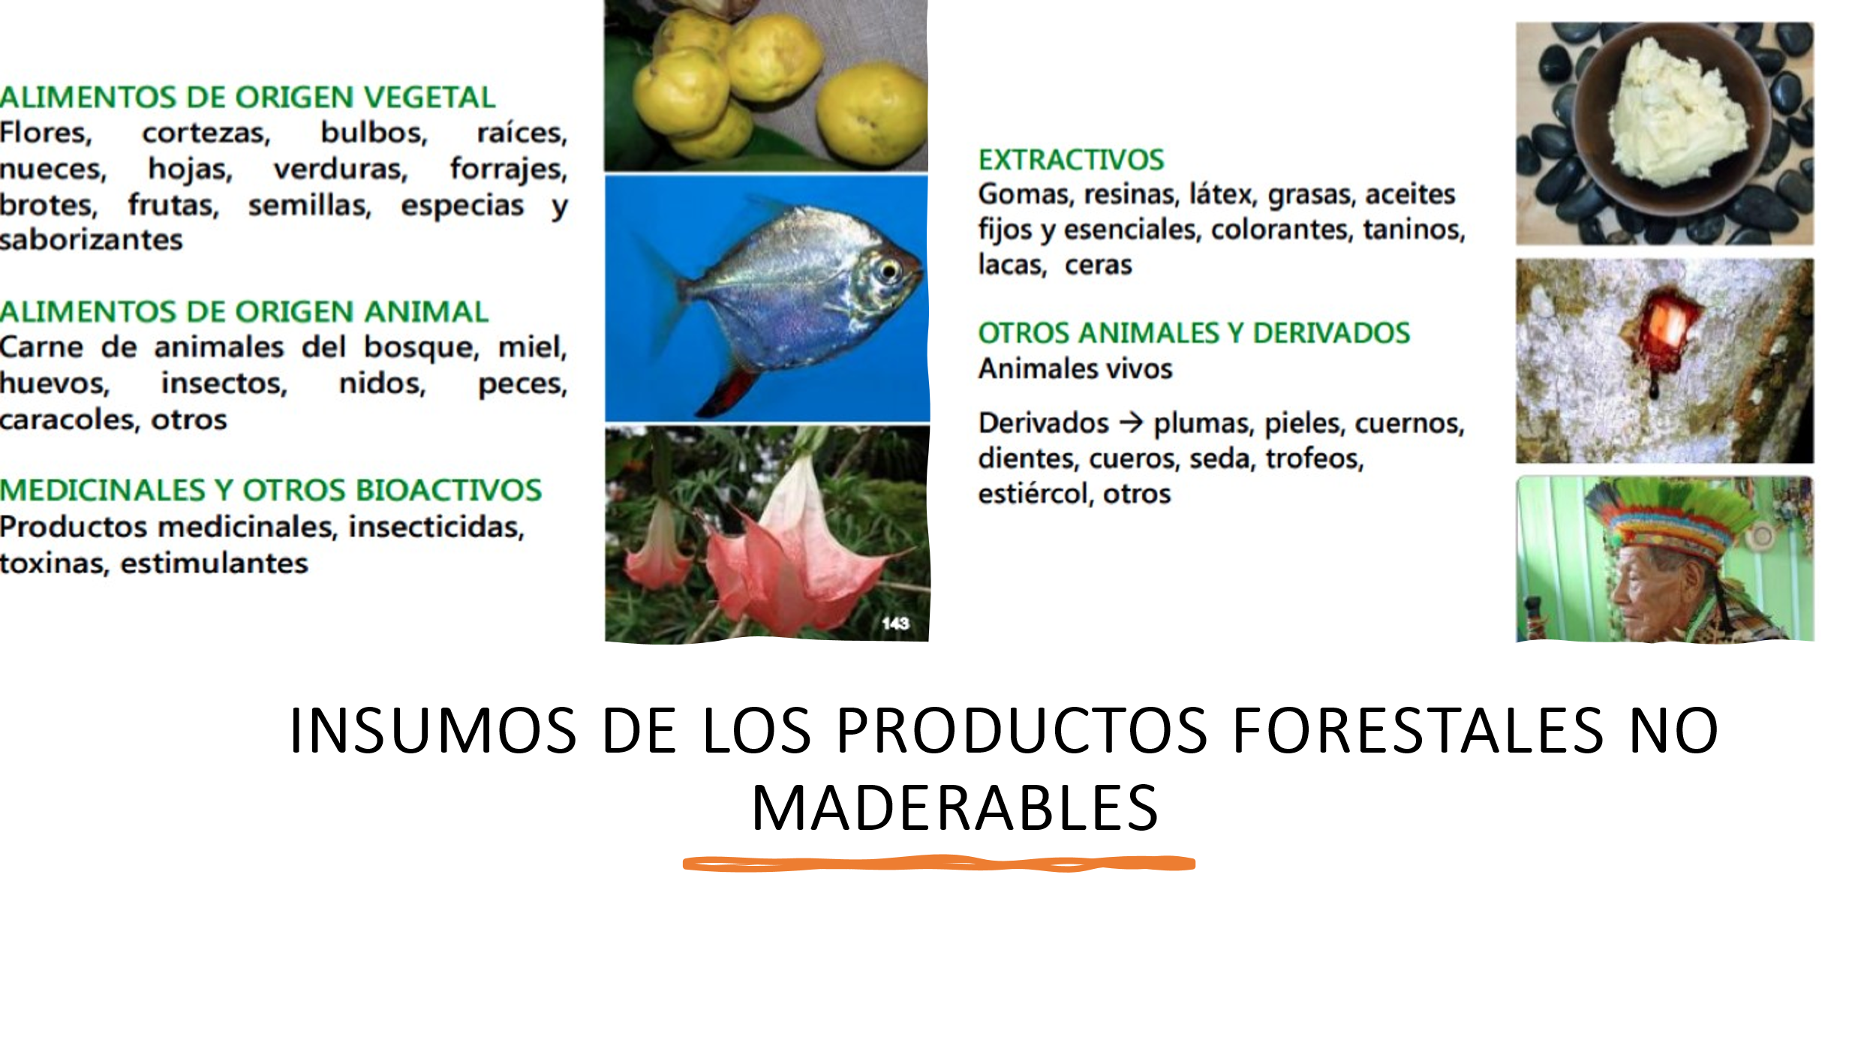
Recurso de aprendizaje, slider
DI-CF3_2.3_Recursos
Este es de muestra, por lo que no va en el contenido.

Slide 2
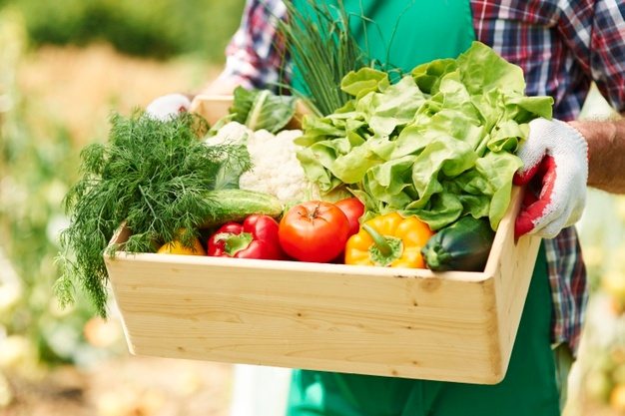
Indicaciones para la producción
Productos forestales no maderables del bosque
Insumos
Se solicita a producción realizar un slider con la información en estas diapositivas, las imágenes son de referencias, por lo que se anexa el enlace correspondiente.
Se autoriza a producción hacer los cambios en tipo de recurso de aprendizaje o fotos, según se requiera, con el objetivo de mejorar la calidad pedagógica del producto final.
Vegetales y semillas
Alimentos de origen vegetal
Entre los alimentos de origen vegetal no maderables, se tiene:
Flores, cortezas, bulbos, raíces, nueces, hojas, verduras, forrajes, brotes, frutas, semillas, especias y saborizantes.
https://www.freepik.com/free-photo/close-up-box-with-vegetables-hands-mature-man_11600526.htm#page=1&query=vegetales&position=25&from_view=search

Slide 3
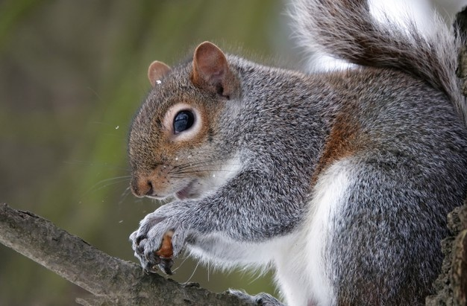
Indicaciones para la producción
Productos forestales no maderables del bosque
Insumos
Se solicita a producción realizar un slider con la información en estas diapositivas, las imágenes son de referencias, por lo que se anexa el enlace correspondiente.
Se autoriza a producción hacer los cambios en tipo de recurso de aprendizaje o fotos, según se requiera, con el objetivo de mejorar la calidad pedagógica del producto final.
Ardillas
Por otro lado, entre los que se consumen de origen animal, se encuentran: carne de animales del bosque, miel, huevos, insectos, nidos, peces, caracoles, etc.
Alimentos de origen animal
https://www.freepik.com/free-photo/closeup-shot-eastern-gray-squirrel_18348419.htm

Slide 4
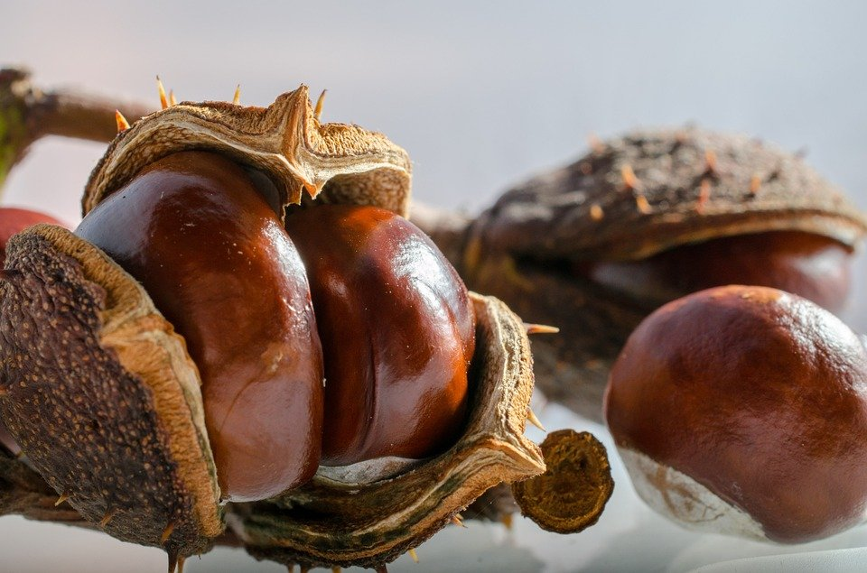
Indicaciones para la producción
Productos forestales no maderables del bosque
Insumos
Se solicita a producción realizar un slider con la información en estas diapositivas, las imágenes son de referencias, por lo que se anexa el enlace correspondiente.
Se autoriza a producción hacer los cambios en tipo de recurso de aprendizaje o fotos, según se requiera, con el objetivo de mejorar la calidad pedagógica del producto final.
Castaño de indias
Productos medicinales y otros bioactivos
Durante mucho tiempo, se han venido utilizando productos no maderables del bosque para preparar medicamentos y otros elementos, entre estos se tienen productos medicinales, como el castaño de indias o la marihuana, insecticidas con hojas de plantas, toxinas y estimulantes.
https://cdn.pixabay.com/photo/2013/10/29/18/20/horse-chestnut-202482_960_720.jpg

Slide 5
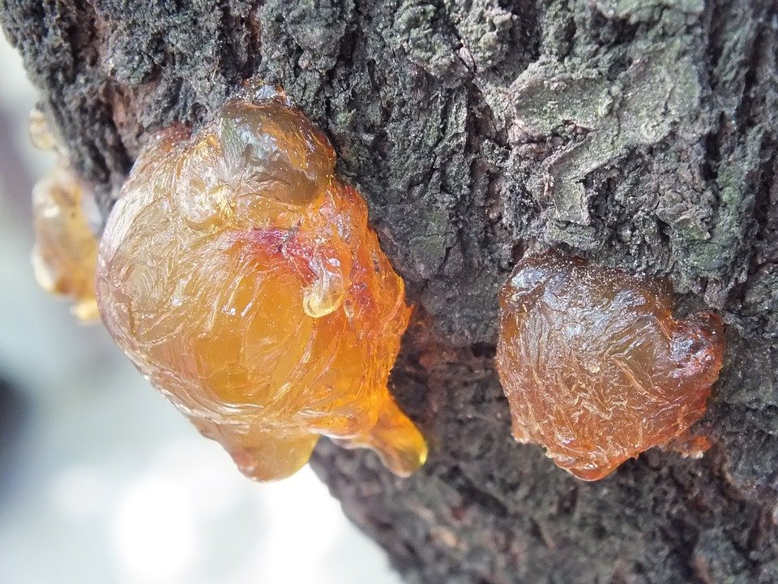
Indicaciones para la producción
Productos forestales no maderables del bosque
Insumos
Se solicita a producción realizar un slider con la información en estas diapositivas, las imágenes son de referencias, por lo que se anexa el enlace correspondiente.
Se autoriza a producción hacer los cambios en tipo de recurso de aprendizaje o fotos, según se requiera, con el objetivo de mejorar la calidad pedagógica del producto final.
Resina de árbol
También se encuentra en los bosques la resina, la cual es un producto no maderable que se extrae de los árboles; de igual forma, se encuentran: gomas, látex, aceites fijos y esenciales, colorantes, taninos, lacas y ceras.
Extractos
https://cdn.pixabay.com/photo/2015/07/02/17/20/resin-829323_960_720.jpg

Slide 6
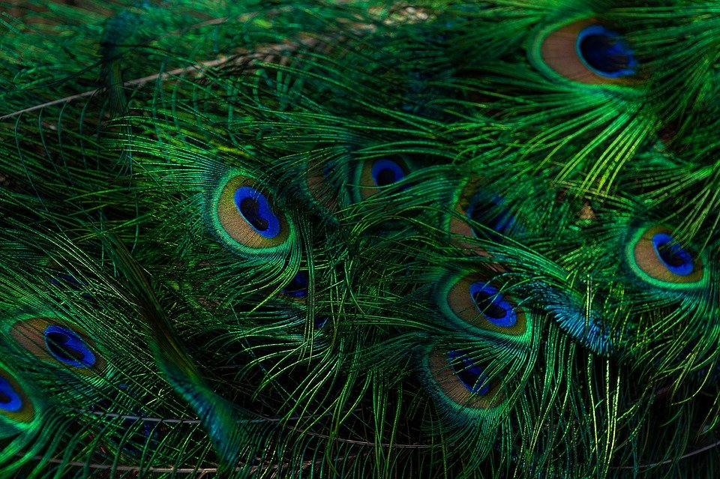
Se solicita a producción realizar un slider con la información en estas diapositivas, las imágenes son de referencias, por lo que se anexa el enlace correspondiente.
Se autoriza a producción hacer los cambios en tipo de recurso de aprendizaje o fotos, según se requiera, con el objetivo de mejorar la calidad pedagógica del producto final.
Indicaciones para la producción
Productos forestales no maderables del bosque
Insumos
Plumas
Finalmente, se encuentran en los bosques otros animales y sus derivados, como son: el uso de plumas, pieles, cuernos, dientes, cuero, seda, trofeos y estiércoles, entre otros.
Productos de otros animales y derivados
https://cdn.pixabay.com/photo/2019/04/18/19/36/animal-4137844_960_720.jpg

